Slide 1
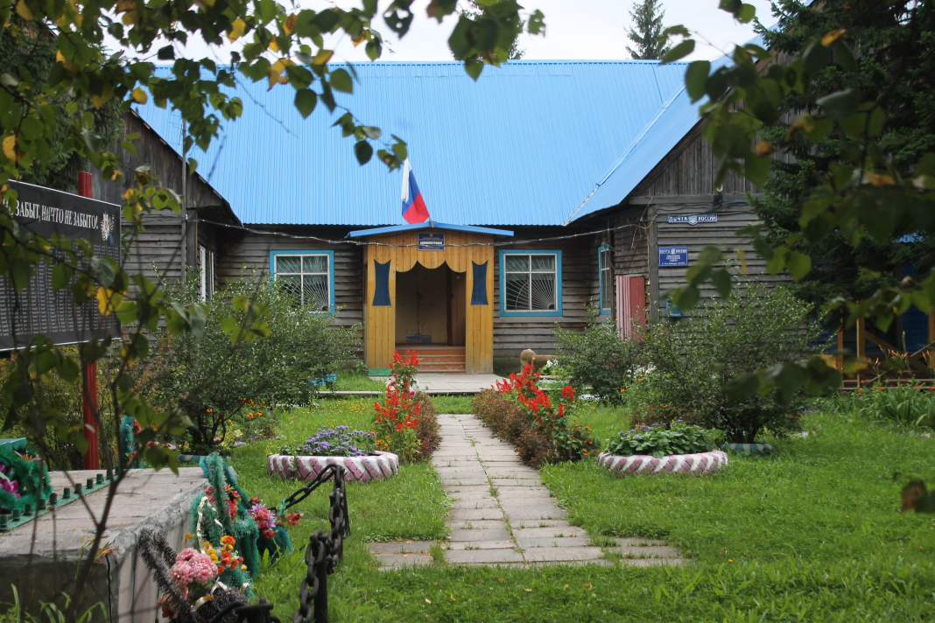
ПРОЕКТ БЮДЖЕТ ДЛЯ ГРАЖДАН
Усть-Кабырзинского сельского поселения на 2021 год и плановый период 2022 г и 2023 г разработан на основании решения Совета народных депутатов Усть-Кабырзинского сельского поселения от 19.11.2020г №5
«О назначении публичных слушаний по проекту решения Совета народных депутатов Усть-Кабырзинского сельского поселения «О бюджете муниципального образования «Усть-Кабырзинского сельского поселения на 2021 год и плановый период 2022 и 2023 годов»

Slide 2
Уважаемые жители Усть-Кабырзинского сельского поселения!
Проект «Бюджет для граждан» обеспечивает открытость и прозрачность информации для активных и неравнодушных жителей Усть-Кабырзинского сельского поселения. Бюджет – это прежде всего деньги налогоплательщиков, а значит, каждого из Вас. Именно поэтому необходимо, чтобы жители Усть-Кабырзинского сельского поселения не просто знали, в каком направлении расходуются средства, но понимали процесс составления и исполнения бюджета поселения. Ваши заинтересованность, участие и требовательность – это основа конструктивного взаимодействия, цель которого - эффективное расходование бюджетных средств для решения наиболее острых проблем и дальнейшего развития Усть-Кабырзинского сельского поселения.
Глава Усть-Кабырзинского сельского поселения В.А.Топаков

Slide 3
Принцип открытости
Принцип прозрачности (открытости) означает: обязательное опубликование в средствах массовой информации утвержденных бюджетов и отчётов об их исполнении обязательную открытость для общества и средств массовой информации проектов бюджетов, внесённых в законодательные органы государственной власти обеспечение доступа к информации, размещённой в информационно- телекоммуникационной сети «Интернет» на едином портале бюджетной системы Российской Федерации стабильность и (или) преемственность бюджетной классификации Российской Федерации, а также обеспечение сопоставимости показателей бюджета отчётного, текущего, очередного финансового года и планового периода
Бюджетный кодекс Российской Федерации статья 36 Открытость информации

Slide 4
Основные понятия
Бюджет для граждан – информационный ресурс, содержащий данные об исполнении бюджета за отчетный финансовый год, в доступной для широкого круга заинтересованных пользователей форме. ✓
Бюджет - форма образования и расходования денежных средств, предназначенных для финансового обеспечения задач и функций местного самоуправления. ✓
Доходы бюджета - поступающие в бюджет денежные средства, за исключением средств, являющихся источниками финансирования дефицита бюджета. ✓
Расходы бюджета - выплачиваемые из бюджета денежные средства, за исключением средств, являющихся источниками финансирования дефицита бюджета. ✓
Дефицит бюджета - превышение расходов бюджета над его доходами. ✓ Профицит бюджета - превышение доходов бюджета над его расходами. ✓ Бюджетный процесс - регламентируемая законодательством Российской Федерации деятельность органов государственной власти, органов местного самоуправления и иных участников бюджетного процесса по составлению и рассмотрению проектов бюджетов, утверждению и исполнению бюджетов, контролю за их исполнением, осуществлению бюджетного учета, составлению, внешней проверке, рассмотрению и утверждению бюджетной отчетности

Slide 5
Открытость информации о бюджете поселка
Для повышения эффективности принимаемых решений, для обеспечения целевого использования бюджетных средств и возможности общественного контроля Администрации Усть-Кабырзинского сельского поселения обеспечивает открытость и прозрачность утверждения и исполнения бюджета Усть-Кабырзинского сельского поселения с помощью:
- информирования населения обо всех стадиях бюджетного процесса на сайте администрации ;
- проведения публичных слушаний по проекту бюджета поселения и отчету об исполнении бюджета поселения.
Актуальную информацию о бюджете поселения
Вы всегда найдете по http://atr.my1.ru/index/normativnye_ust_kabyrza/0-552

Slide 6
Перечень муниципальных целевых программ
Усть-Кабырзинского сельского поселения на 2021-2023 г.г.(за счет средств местного бюджета) тыс.руб.
Программы | 2021 год | 2022 год | 2023 год
Ведомственная целевая программа | 4756,6 | 4756,6 | 4470,6
Муниципальная программа «Благоустройство» | 201,7 | 72,8 | 58,6
Муниципальная программа «Развитие улично-дорожной сети муниципального образования «Усть-Кабырзинского сельского поселения» | 1464,9 | 1435,1 | 1515,7
Муниципальная программа «Обеспечение безопасности условий жизни населения» снижение рисков и смягчение последствий ЧС в Усть-Кабырзинском сельском поселении» | 5 | 5 | 5

Slide 7
ОСНОВНЫЕ
ХАРАКТЕРИСТИКИ
БЮДЖЕТА

Slide 8



Доходы бюджета - это безвозмездные
и безвозвратные поступления денежных средств в бюджет
Расходы бюджета - это выплачиваемые
из бюджета денежные средства

Slide 9
ФОРМИРОВАНИЕ ДОХОДНОЙ ЧАСТИ БЮДЖЕТА ОСУЩЕСТВЛЯЛОСЬ ИСХОДЯ ИЗ ПАРАМЕТРОВ ПРОГНОЗА СОЦИАЛЬНО – ЭКОНОМИЧЕСКОГО РАЗВИТИЯ УСТЬ-КАБЫРЗИНСКОГО СЕЛЬСКОГО ПОСЕЛЕНИЯ НА 2021 – 2023 гг

Slide 10
Доходы - Расходы = Дефицит (Профицит )
Дефицит
5 – 6 = -1
(расходы больше доходов)
При превышении расходов над доходами принимается решение об источниках покрытия дефицита (например, использовать имеющиеся накопления, остатки, взять в долг)
Профицит
5 – 4 = 1
(доходы больше расходов)
При превышении доходов над расходами принимается решение, как их использовать (например, накапливать резервы, остатки, погашать долг)

Slide 11


Доходы
бюджета
Налоговые
доходы
Неналоговые
доходы
Безвозмездные
поступления

Slide 12

Доходы бюджета
Доходы бюджета – безвозмездные и безвозвратные поступления денежных средств в бюджет.
Доходы бюджета любого уровня состоят из налоговых и неналоговых доходов, а также безвозмездных поступлений
Доходы бюджета любого уровня состоят из налоговых и неналоговых доходов, а также безвозмездных поступлений
Налоговые доходы
Неналоговые доходы
Безвозмездные поступления
- налог на прибыль организаций;
- налог на доходы физических лиц;
- налог на имущество организаций;
- иные налоговые доходы.
- доходы от использования государственного имущества;
- доходы от платных услуг;
- штрафы за нарушения законодательства о налогах и сборах;
- иные неналоговые доходы.
-безвозмездные поступления из федерального бюджета (дотации, субсидии, субвенции,
иные межбюджетные трансферты);
- безвозмездные поступления от других бюджетов бюджетной системы (Пенсионный фонд РФ, ФСС РФ);
- безвозмездные поступления от государственных организаций.
Notes:
12

Slide 13
Налоговые доходы - это поступления от уплаты налогов, установленных налоговым кодексом РФ
Налог на доходы физических лиц
Акцизы
Транспортный налог
Налог на имущество физических лиц
Налог на землю

Slide 14
Формирование расходной части бюджета
Расходы бюджета –выплачиваемые из бюджета денежные средства, за исключением средств, являющихся источниками финансирования дефицита бюджета
Формирование расходов осуществляется в соответствии с расходными обязательствами, обусловленными установленным законодательством разграничением полномочий, исполнение которых должно происходить в очередном финансовом году за счет средств соответствующих бюджетов
Расходы бюджетов по основным функциям государства
Расходное обязательство –обязанность выплатить денежные средства из соответствующего бюджета
Расходные обязательства

Slide 15
Безвозмездные поступления - это поступления от других бюджетов РФ
Дотации (предоставляются без определения конкретной цели их использования)
Субвенции (предоставляются на финансирование переданных полномочий)
Субсидии (предоставляются на условиях долевого софинансирования)

Slide 16






Расходы проекта бюджета на 2020-2022 г.г
Расходы бюджета – выплачиваемые из бюджета денежные средства
Общегосударственные вопросы
Пожарная безопасность, гражданская оборона, предупреждение чрезвычайных ситуаций
Первичный воинский учет
Жилищно-коммунальное хозяйство
Дорожное хозяйство
Notes:
16

Slide 17


Составление
проекта
бюджета
основано
НА :
бюджетном
Послании
Президента
РФ
прогнозе
социально-
экономического
развития
основных
направлениях
бюджетной
и налоговой
политики
муниципальных
программах

Slide 18

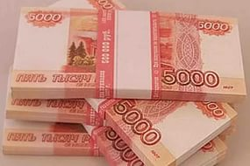
План по проекту доходам бюджета МО Усть-Кабырзинского сельского поселения» на 2021 г. и плановый период 2022 г и 2023 г
Наименование | 2021 год | 2022 год | 2023 год
НДФЛ | 40 | 41 | 42
Акцизы | 1406,9 | 1407,1 | 1487,7
Транспортный налог | 28 | 28 | 28
Налог на имущество физических лиц | 18 | 19 | 20
Земельный налог | 38 | 33 | 34
Государственная пошлина | 5 | 5 | 5
Налоговые и неналоговые доходы всего: | 1535,9 | 1533,1 | 1616,7
Дотация | 4832,3 | 4897,2 | 4751,6
Субвенции | 69 | 69 | 76
Прочие межбюджетные трансферты | 60 | 0 | 0
ВСЕГО БЕЗВОЗМЕЗДНЫХ ПОСТУПЛЕНИЙ | 4961,3 | 4966,2 | 4827,6
ВСЕГО ДОХОДОВ | 6497,2 | 6499,3 | 6444,3

Slide 19
Структура проекта расходов бюджета «Администрации Усть-Кабырзинского сельского поселения»
Наименование показателя
 | 2021 г | 2022 г | 2023 г
 | сумма, тыс.руб.. | сумма, тыс.руб.. | сумма, тыс.руб..
Расходы бюджет – ИТОГО | 6497,2 | 6499,3 | 6444,3
Общегосударственные вопросы | 4756,6 | 4756,6 | 4470,6
Национальная оборона | 69 | 69 | 76
Национальная безопасность | 5 | 5 | 5
Национальная экономика | 1464,9 | 1435,1 | 1515,7
Жилищно-коммунальное хозяйство | 201,7 | 72,8 | 58,6
Условно –утвержденные расходы в рамках непрограммного направления деятельности | 0 | 160,8 | 318,4

Slide 20
Программный бюджет
Бюджет является программным .Каждая из программ имеет свои цели и задачи, комплекс мероприятий и показатели результативности(индикаторы).Программный бюджет позволяет о ценить, насколько эффективно используются бюджетные средства.
Подробная информация обо всех принятых муниципальных программах, их целях, мероприятиях, финансировании содержится в Реестре муниципальных программ, познакомится с которым Вы можете на сайте администрации : http://atr.my1.ru/index/normativnye_ust_kabyrza/0-552
Важно! Ежегодно проводится мониторинг эффективности реализации муниципальных программ, а значит, эффективности расходов бюджетных средств. Мониторинг размещен на сайте

Slide 21
Муниципальная программа – это документ, определяющий:
цели и задачи реализуемой политики
в определенной сфере
способы их достижения
объемы используемых финансовых ресурсов

Slide 22
Контактная информация и обратная связь
Брошюра подготовлена Администрацией Усть-Кабырзинского сельского поселения
Адрес: 952974, Кемеровская обл.,Таштагольский район, п.Усть-Кабырза, ул.Григорьева 10
Электронная почта : kabyrza@mail.ru
Телефон: 8-913-403-45-99
Режим работы:
Понедельник - пятница с 8:30 до 17:30.
Перерыв с 12:30 до 13:30
Выходные дни: суббота, воскресенье
Notes:
22

